Slide 1
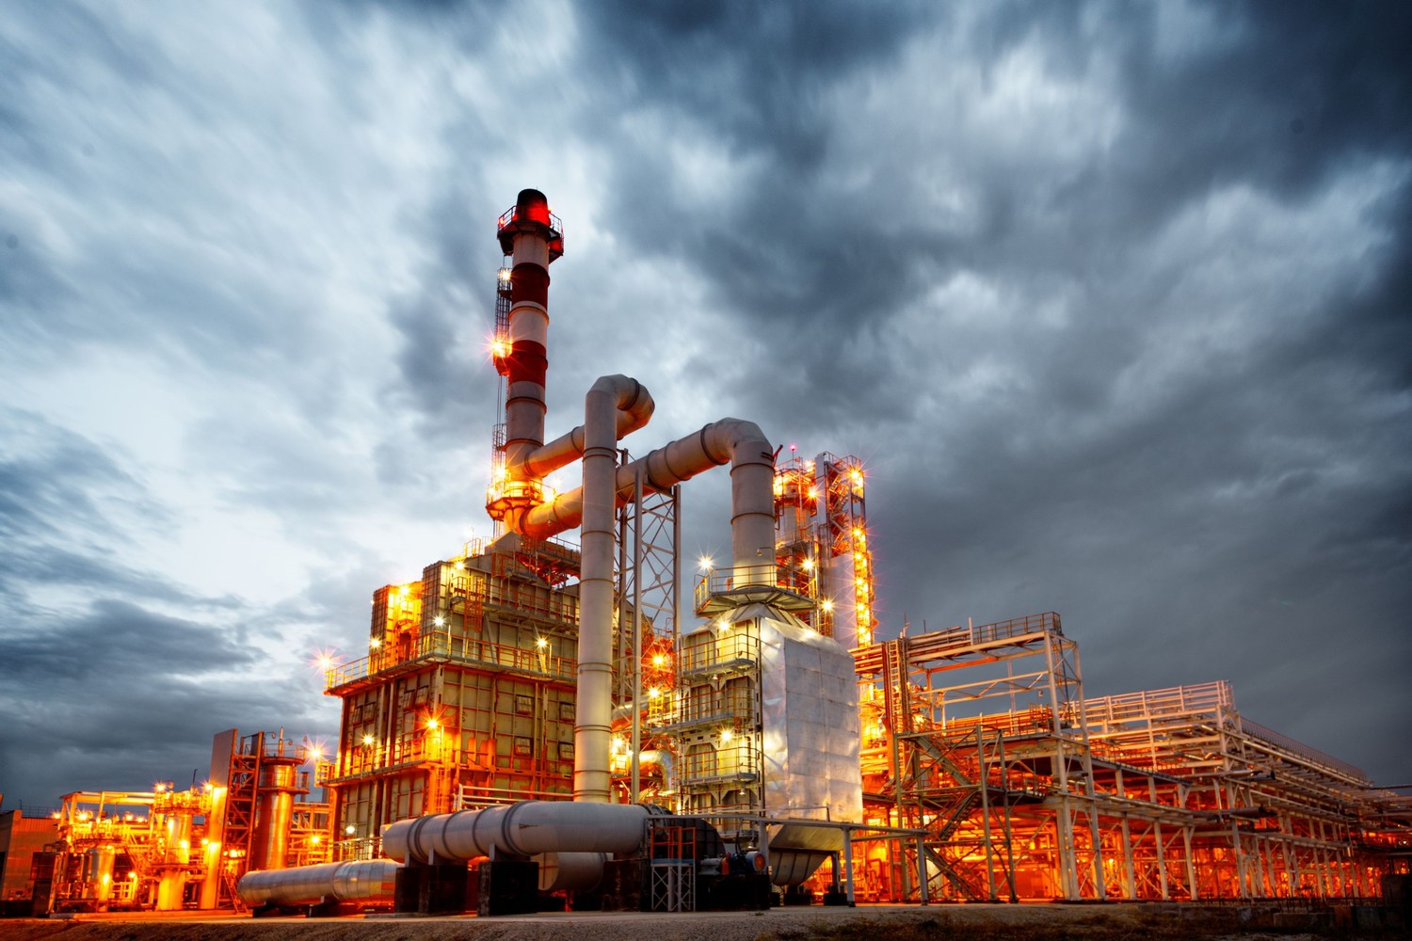
Моя профессия
Переработка нефти и газа

Slide 2
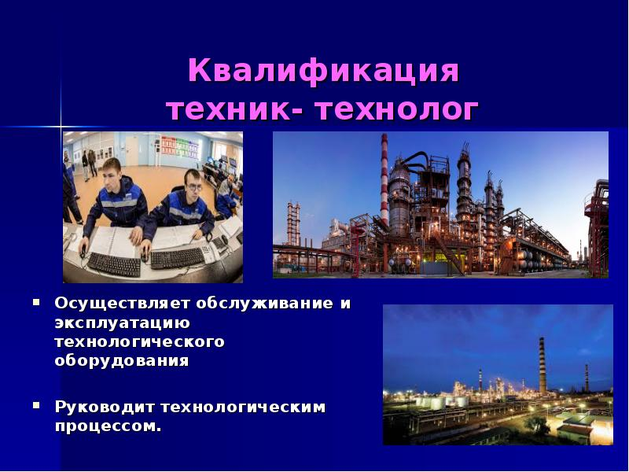

Slide 3
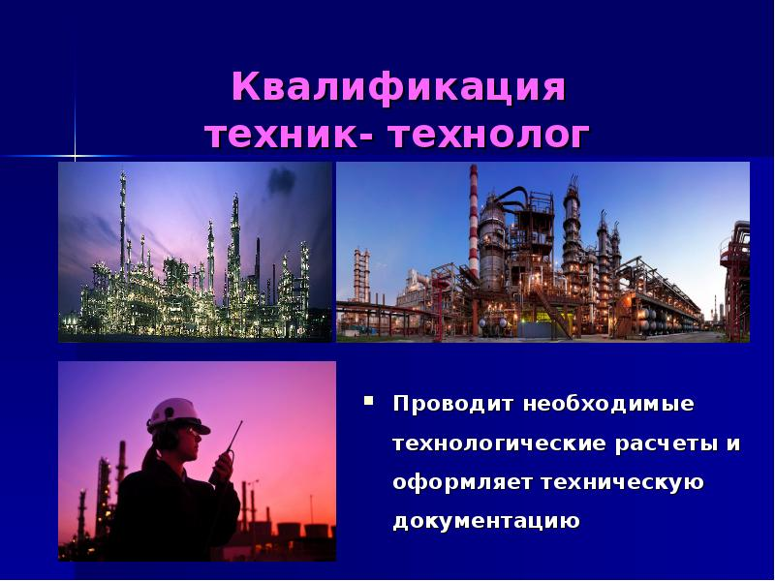

Slide 4


Slide 5
ПЕРЕРАБОТКА НЕФТИ
Цель переработки нефти — производство нефтепродуктов, прежде всего различных видов топлива (автомобильного, авиационного, котельного и т. д.) и сырья для последующей химической переработки.

Slide 6
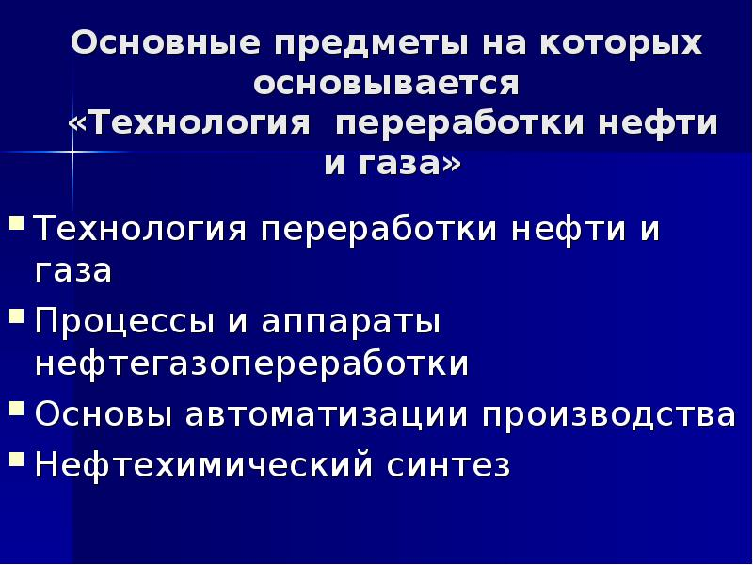

Slide 7
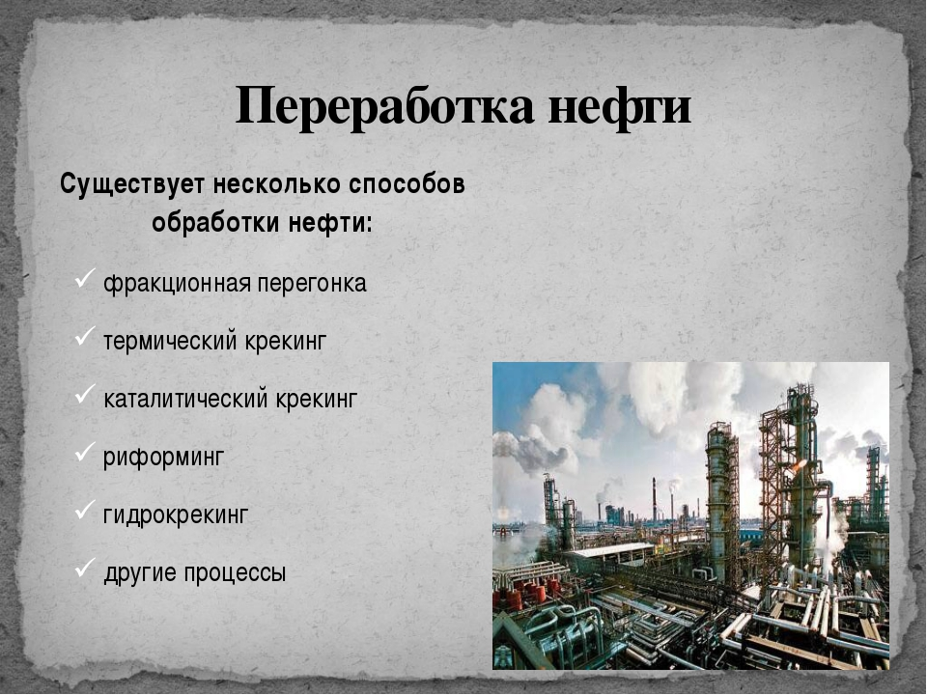

Slide 8
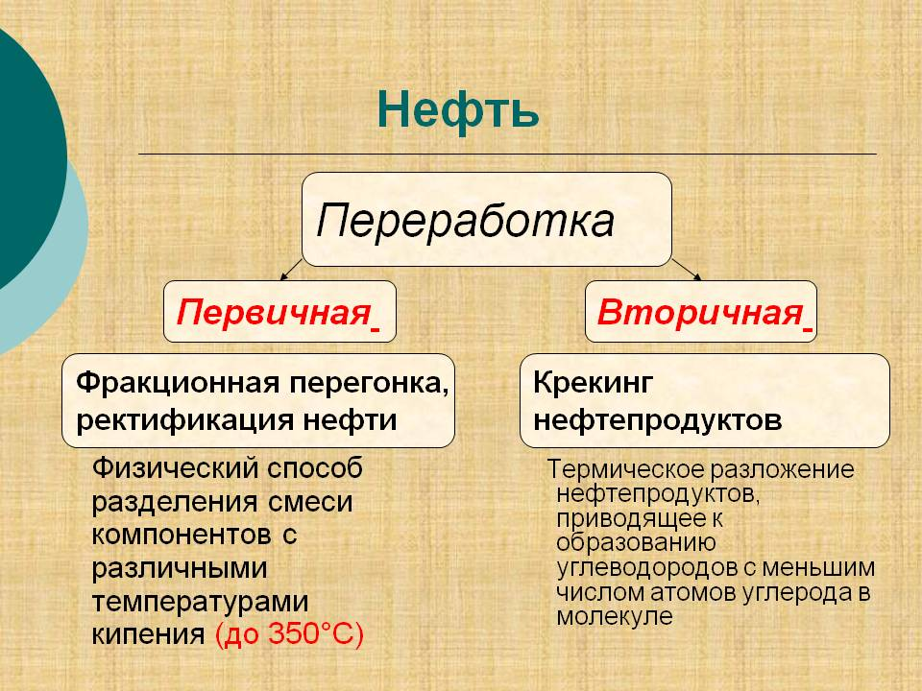

Slide 9
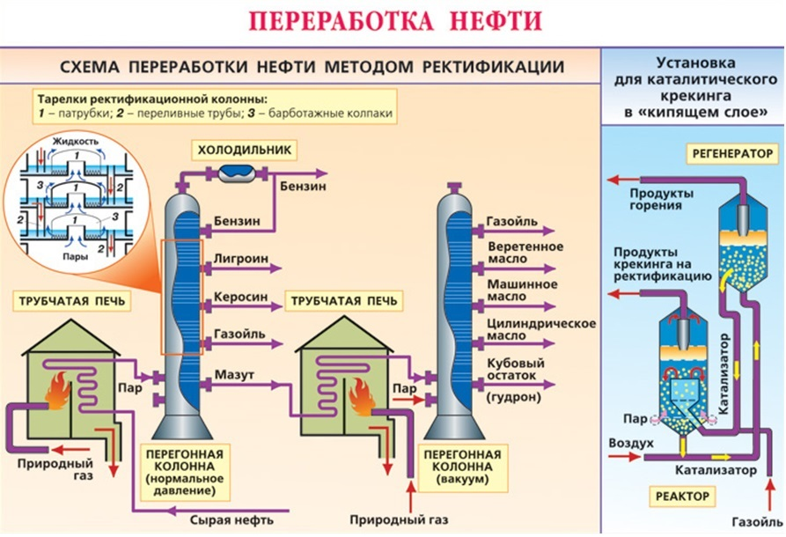

Slide 10
Спасибо за внимание

